Slide 1
Presentation Title
SEKONGO Soungari
Ingénieur Agronome/Analyste de Marchés Agricoles
Supported by
Department of International Cooperation, Ministry of Agriculture and Rural Affairs, P. R. China
Alliance for Green Revolution in Africa
Sharing for Learning

Slide 2
Expert’s Profile
-Ingénieur Agronome spécialiste en production végétale
-Analyste des marchés agricoles à Nitidae/France
-Consultant long terme à CBI/Pays Bas sur la transformation de la
mangue séchée en Côte d’Ivoire
-Expert en structuration des organisations professionnelles agricoles

Slide 3
CONTENTS
Introduction
Bref apercu de la filière riz en Afrique de l’Ouest
01
02
03
L’état de la transformation du riz paddy en Afrique de l’Ouest
Les méthodes de stockages du riz utilisées en Afrique de l’Ouest
03
04
05
Les techniques de contrôle de la qualité du riz utilisées en Afrique de l’Ouest

Slide 4
01
Introduction

Slide 5
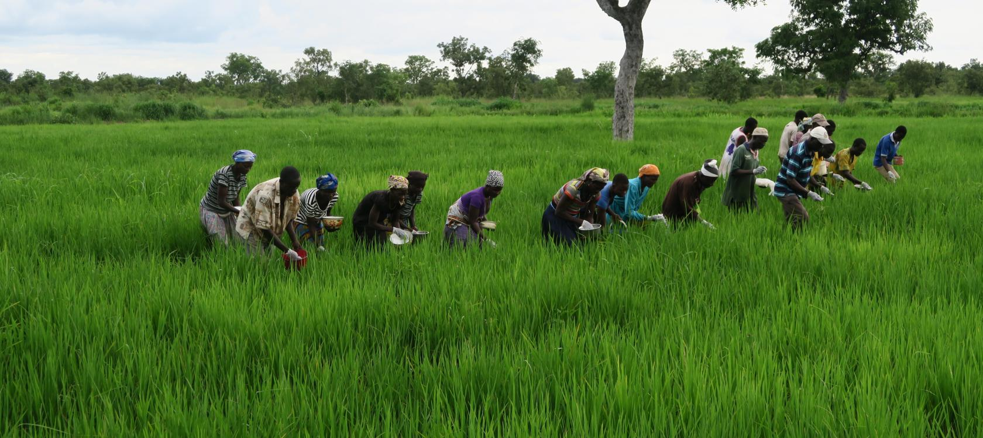
Le continent africain n’occupe qu’une petite part de l’offre mondiale. La forte hausse de la production africaine, qui est passée de 17 millions de tonnes à 32 millions de tonnes entre 2000 et 2016 (+15 M de t), ne lui permet pas encore de dépasser l’Amérique, passée de 32 à 36 Millions de tonnes sur la même période. En outre, la croissance mondiale de la production de riz reste surtout liée à l’augmentation de la production asiatique qui est, elle, passée de 545 à 668 millions de tonnes (+123 M de t) sur cette période.

Slide 6
02
Bref apercu sur la filière riz en Afrique de l’Ouest

Slide 7
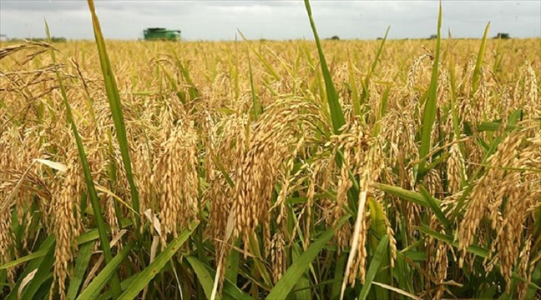
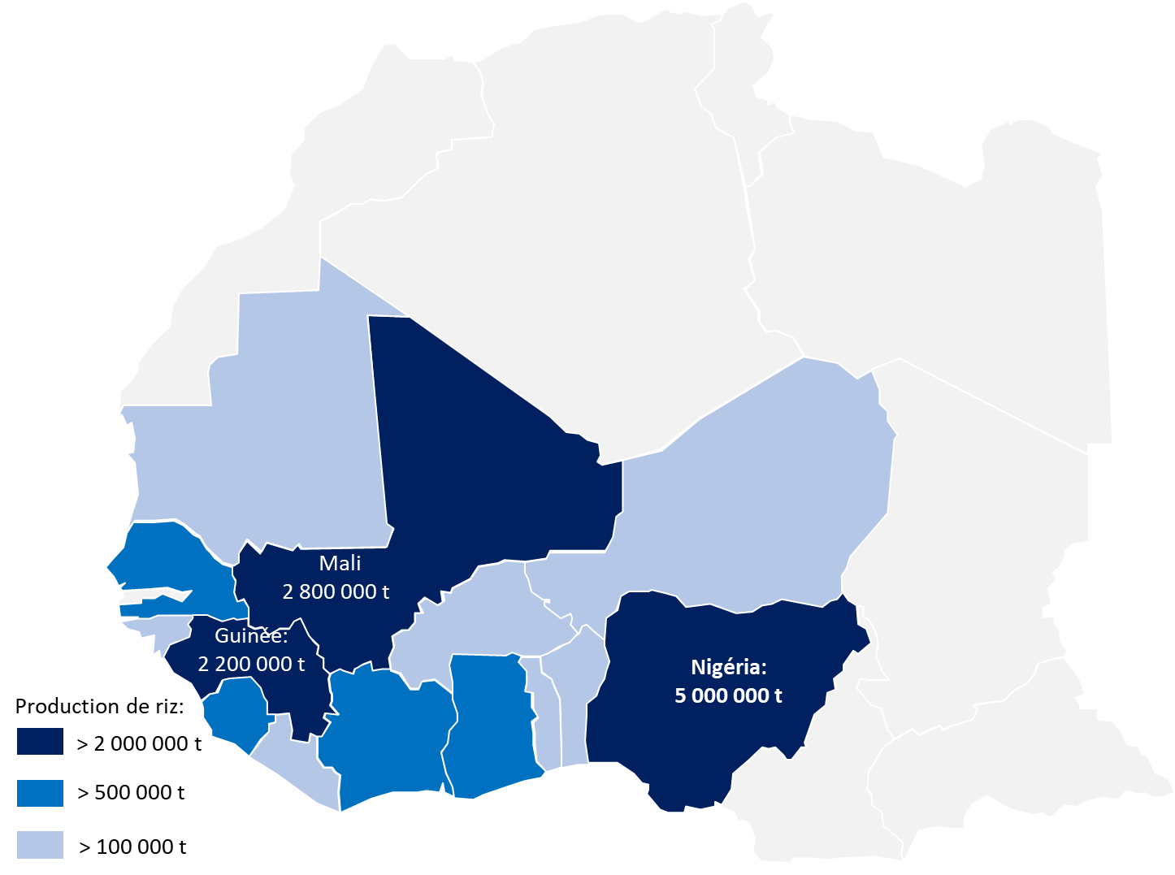
En Afrique de l’Ouest, la production locale, bien que croissante ne couvre pas encore la moitié des besoins de consommation de la sous-région. La part de la production locale varie fortement d’un pays à l’autre. Si le Mali couvre plus de 90% de ses besoins avec sa production locale, la majorité des pays de la sous-région peinent encore à couvrir la moitié de leurs besoins. Dans les fais seuls trois pays couvrent la majorité de leurs besoin grâce à la production locale, il s’agit du Mali, de la Guinée et de la Sierra Leone.

Slide 8
Production et importation par pays en riz en Afrique de l’Ouest Afrique 2020
 | Prod Paddy | Eq Riz blanc (55%) | Imports
Nigeria | 5 000 000 | 2 750 000 | 2 200 000
Mali | 2 800 000 | 1 540 000 | 250 000
Guinea | 2 200 000 | 1 210 000 | 350 000
Sierra Leone | 1 200 000 | 660 000 | 250 000
Senegal | 950 000 | 522 500 | 1 100 000
Côte d'Ivoire | 850 000 | 467 500 | 1 400 000
Ghana | 680 000 | 374 000 | 650 000
Burkina Faso | 380 000 | 209 000 | 400 000
Benin | 280 000 | 154 000 | 2 000 000
Liberia | 270 000 | 148 500 | 250 000
Mauritania | 210 000 | 115 500 | 180 000
Guinea-Bissau | 190 000 | 104 500 | 750 000
Niger | 150 000 | 82 500 | 300 000
Togo | 140 000 | 77 000 | 150 000
Gambia | 50 000 | 27 500 | 70 000
Total | 15 350 000 | 8 442 500 | 10 300 000

Slide 9
La croissance de la production africaine tient d’ailleurs d’avantage à une augmentation des superficies cultivées (notamment avec le développement du riz de plateau de type Nerica) qu’à une augmentation sensible des rendements moyens, même si ceux-ci ont augmenté d’environ 300 kg/ha entre 2000 et 2016.
Evolution des rendements moyens du riz par continent
 | 2000 | 2005 | 2010 | 2015 | 2016
Oceania | 7 994 | 6 056 | 8 952 | 9 597 | 9 368
Europe | 5 248 | 5 805 | 6 029 | 6 411 | 6 341
Americas | 4 147 | 4 473 | 5 047 | 5 979 | 5 884
Asia | 3 949 | 4 172 | 4 436 | 4 710 | 4 755
Africa | 2 312 | 2 266 | 2 394 | 2 509 | 2 599

Slide 11
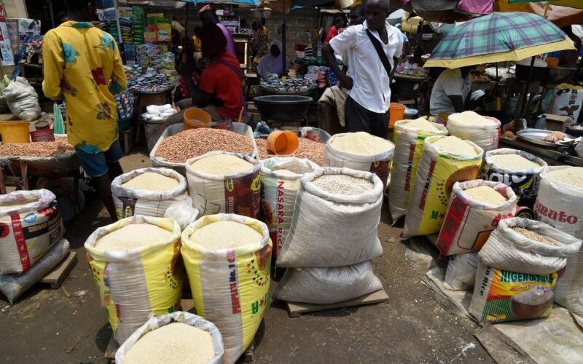
Les opportunités d’exportation entre les pays d’Afrique de l’Ouest pourraient même se développer au cours des prochaines années, par exemple du Mali vers le Burkina Faso, la Guinée et le Nord de la Côte d’Ivoire où les prix du riz local sont nettement plus élevés qu’au Mali. L’énorme marché sénégalais semble lui plus difficile à percer du fait que jusqu’à présent le gouvernement sénégalais a opté pour une stratégie de subvention importante de la riziculture locale avec très peu de protection douanière sur le riz importé dans le but de maintenir des prix très bas sur son marché national.

Slide 12
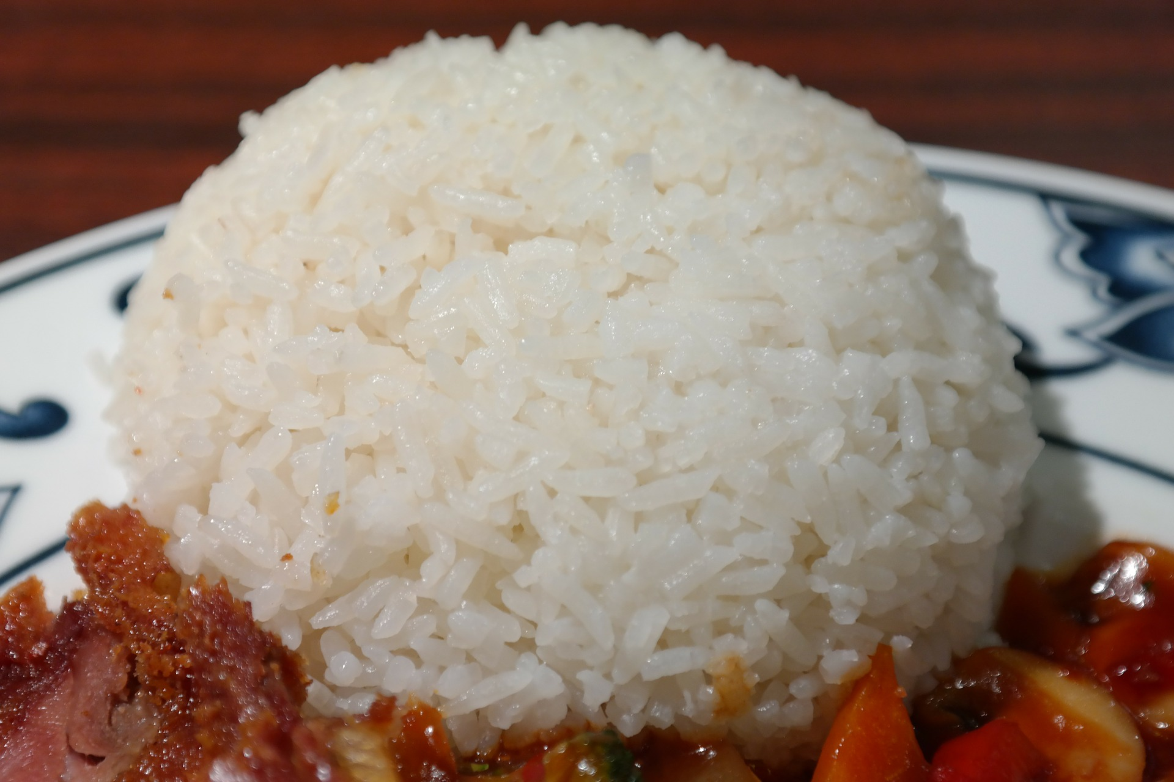
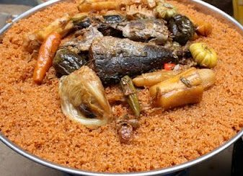
Dans ce contexte et malgré que le riz produit localement soit disponible sur les marchés, certains consommateurs ont plus de préférences pour le riz importé au détriment du riz produit localement? Les raisons seraient-elles au niveau des techniques de transformation (taux élevé de brisures, présence de corps étrangers…)?, ou au niveau de la qualité du riz produit localement (goût organoleptique, taille des grains…)?, ou encore un mauvais stockage qui dégrade la qualité du riz produit localement (coloration, odeur, goût…)?

Slide 13
03
L’état de la transformation du riz paddy
en Afrique de l’Ouest

Slide 14
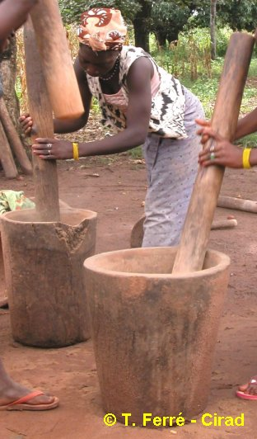
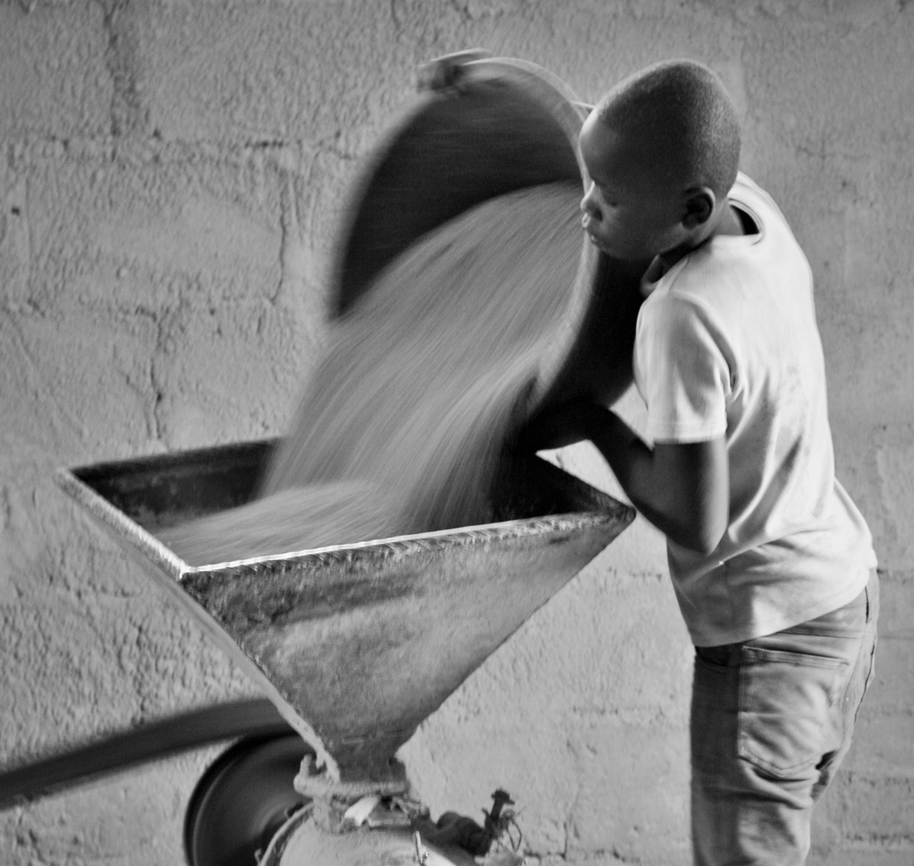
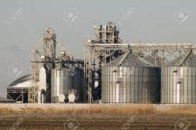
En plus de la transformation artisanale au mortier qu’on rencontre dans bon nombre de pays Ouest africains notamment au niveau villageois, la majorité de la transformation est réalisée par les unités artisanales communément appelé les moulins. Par ailleurs, on rencontre:
Les unités artisanales (<2 tonnes/heure) et micro-rizeries (2 t/h), largement majoritaires, assureraient entre 80% et 85% de la transformation de riz local en Côte d’Ivoire. Elles fonctionnent majoritairement selon le mode de la prestation de service et sont le plus souvent dispersées au sein des bassins de production.
Toutefois, des initiatives privées comme gouvernementales sont naissent pour développer la transformation du riz en Afrique de l’Ouest
Les unités industrielles (5 t/h), comme SOCOMCI installée à Korhogo en Côte d’Ivoire. D’autres usines comme celle-ci sont fonctionnelles
Le développement des mini-rizeries et des grandes rizeries comme celle Grand Distributeur Céréalier au Mali (GDCM) à Ségou

Slide 15
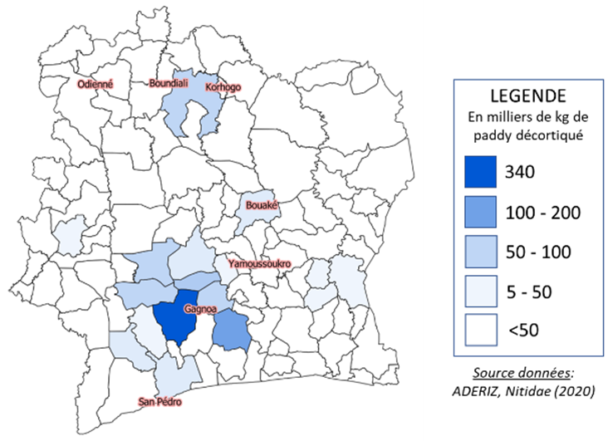
Classement des zones de transformation du riz paddy en Côte d’Ivoire

Slide 16
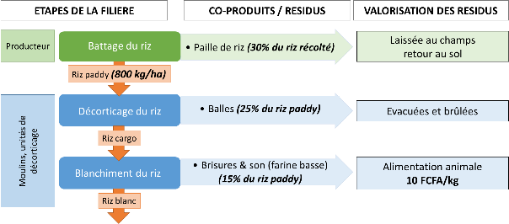
La grande majorité de la transformation est toujours réalisée par les petites rizeries artisanales et semi-industrielles et une bonne partie de ces unités est concentrée dans les villes moyennes et les grandes villes des bassins de production.
Schéma des étapes de transformation du riz avec les quantités de déchets biomasse générés et leurs valorisations

Slide 17
Quelques difficultés de la transformation du riz paddy en Afrique de l’Ouest
Saisonnalité du gisement de la filière riz qui limite une transformation sur toute l’année
D’après les entretiens réalisés en Côte d’Ivoire pat Nitidae, avec les responsables des unités de décorticage de riz, la période de fonctionnement des unités au Nord (Boundiali, Tortiya) serait principalement de Novembre à Avril. Au centre du pays et plus au Sud (Gagnoa), la période de fonctionnement des rizeries est plus précoce et s’étalerait plutôt de Juillet à Décembre.
Forte transformation artisanale et semi industrielle
Des unités peux performantes et dépassées et laissant passer les corps étrangers et un taux élevé de brisure dans le riz blanchi
Mélanges des différentes variétés à l’usine, taux d’humidité et présence de corps étrangers et faux grains
N’arrive pas à calibrer les différentes variétés et les différentes tailles de riz pendant le décorticage. On rencontre souvent dans le même sac des différentes tailles et variétés de riz. Un taux d’humidité soit élevé ou trop bas difficile à transformer. Présence de corps étrangers dû à un mauvais battage et vannage

Slide 18
04
Les methods de stockage du riz utilisées
en Afrique de l’Ouest

Slide 19
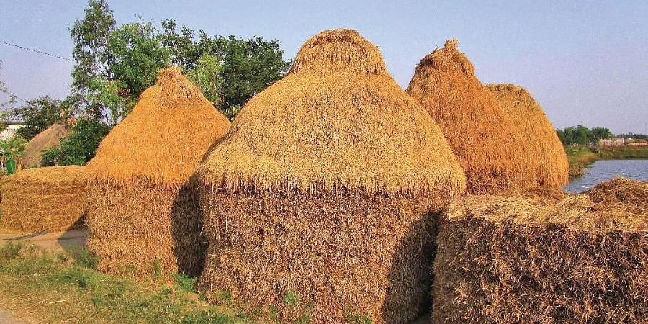
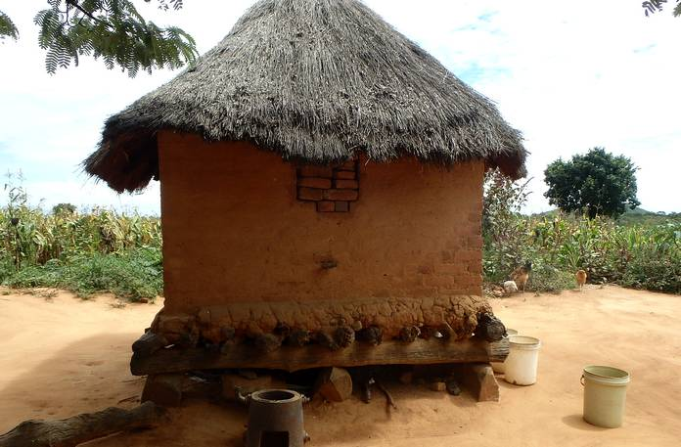
Stockage en plein air au champ
Ce stockage se fait juste après la récolte et au juste après la récolte pour un pré-séchage. Mais les inconvénients sont que quand le riz dure dans ces conditions, la chaleur et l’humidité commence affecter le riz (champignon, forte odeur) qui ne reçoit pas l’air et dégrade la qualité et le goût, occasionnant des pertes post-récoltes
Stockage dans des greniers au village
Quand les récoltes sont terminées, les producteurs évacuent le riz du champ vers les greniers. Après un second séchage, ils stockent le riz dans ces greniers pour la consommation au cours de l’année. Mais ici, le grenier n’étant souvent pas étanche, laisse passer l’eau de pluie et dégrade la qualité du riz, Par ailleurs, on note des dégâts du riz par les rats et autres ravageurs au fond et dans les bordures du grenier

Slide 20
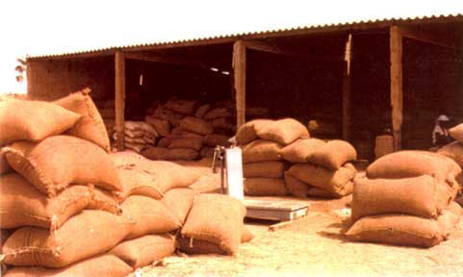
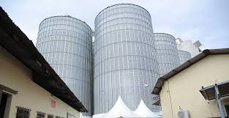
Stockage dans des sacs au magasin
La méthode la plus courante et la plus utilisée par les commerçants pour acheter et stocker le riz dans leurs magasins Mais si les sacs jutes sont les plus adéquats pour un bon séchage et un bon aération du riz, bon nombre d’entre eux utilisent les sacs en plastique pour leurs opérations, ce qui dégrade la qualité du riz. En effet, ces sacs en plastiques non adéquats pour le stockage à long terme du riz, produisent de la chaleur qui ré-humidifie le riz déjà séché. Par ailleurs, certains acheteurs stockent directement à même le sol, et les sacs en contact avec le sol ont leur qualité qui se dégrade. Un stockage dans un magasin non aéré ou un mauvais stockage dans un magasin aéré peut aussi occasion une mauvaise qualité du riz au décorticage
Stockage dans silos à l’usine
Méthode plus adéquate pour garantir une bonne qualité et protéger le riz contre les ravageurs mais inexistante en milieu paysan en Côte d’Ivoire car plus coûteuse pour de petits producteurs avec de petites parcelles. Cette méthode est plutôt utilisée par les unités industrielles de transformation pour constituer les stocks de sécurités pour l’année.

Slide 21
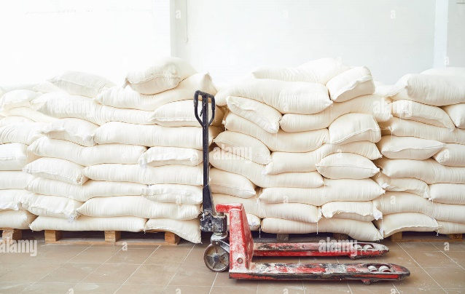
Stockage riz blanc au magasin
Un mauvais stockage du riz blanc peut faire monter la température ou le taux d’humidité et dégrader le goût du riz notamment pour les sacs en contact avec la chaleur et l’humidité. Le stockage du riz blanc doit se faire dans magasin bien aéré et sec sur des palettes et non à même le sol. Un mauvais stockage du riz blanc au magasin peut favoriser le développement des charançon et rendre le riz impropre à la consommation

Slide 22
05
Les techniques de contrôle de la qualité
du riz utilisées en Afrique de l’ouest

Slide 23
Le contrôler la qualité du riz:
Les consommateurs ouest-africains reprochent au riz produit localement ses nombreuses impuretés (cailloux, résidus de son et balles de riz), sa mauvaise présentation, son faible taux de gonflement.

Slide 24
Les étapes du contrôler la qualité du riz:
Ce contrôle se fait à tous les niveau depuis le champ jusqu’à dans l’assiette du consommateur
A la récolte au champ
Riz non battu dans la meule au champ
Au Battage (aires de battages)
Au vannage
Mise en sac
Stockage du paddy dans le magasin
Au séchage du paddy (aires de séchages)
Au transport
Au stockage du paddy dans les unités de transformation
Pendant la transformation
La mise en sac du riz blanc
Le stockage du riz blanc chez le commerçant

Slide 25
Plusieurs méthodes sont utilisées selon les acteurs dans la chaine pour contrôler la qualité, ci-dessous une liste non exhaustive de quelques méthodes
1-Méthodes empiriques pratiquées par les petits producteurs pour verifier le séchage du riz Paddy au champ
Elle consiste à constater que le riz est bien séché au touché et au bruit craquant
2-Méthodes utilisant un humidimètre pour contrôler le taux d’humidité au magasin
Elle consiste à utiliser un humidimètre pour connaitre le taux d’humidité exact du riz, mais à cause du coût élevé de ce appareil certains acheteurs utilisent la méthode empirique
3-Le sondage avec une sonde
Il consiste à sonder avec une sonde de temps en temps les stocks de riz au magasin pour s’assurer de sa bonne qualité au cours du stockage ou avant de l’acheter chez le producteurs
4-Le test de germination
Ici, ce contrôle concerne les stocks reservés pour la semence, par ce test qui consiste à faire germer 100 grains dans un papier buvard afin de compter le nombre de grains qui ont germé.
5-Le test organoleptique
Il consiste à préparer le riz dans le but de connaitre le goût, qualité qui est une des exigences du consommateur
6-Au niveau de la transformation
Taux de brisure, présence de sons, présence de grains non décortiqués, présence de grains de différentes variétés, corps étrangers

Slide 26
Conclusion:
Si la production de riz Ouest africaine semble en évolution et bénéficiant de plusieurs projets de développement et d’une volonté politique des gouvernements des différents états d’amener vers l’autosuffisance en riz leurs pays, il n’en est pas de même pour les autres aspects sur la chaine qui améliorent la qualité du riz. Même si des unités industrielles sont en activités ou en cours de construction, la transformation du riz paddy de l’Afrique de l’Ouest se fait pour la plupart petites unités artisanales (moulins) et de mini-rizeries qui ont peut de technicité pour améliorer la qualité du riz, les infrastructures de stockages sont faibles et ne sont pas dans les normes pour la plupart des cas, les producteurs, les acheteurs, les commerçants sont moins regardants et moins rigoureux sur le contrôle qualité du riz depuis le champ jusqu’à dans les magasins pour maintenir une bonne qualité de leurs stocks et causant ainsi au finish des pertes à la transformation, une présence de corps étrangers et une dégradation de la qualité organoleptique du riz sur les marchés pousse le consommateur ouest africain à se diriger vers les riz importés plus propres et de bons goûts.

Slide 27
Nous recommandons;
1-Renforcer les capacités des producteurs et acheteurs aux bonnes techniques de récoltes et de post récoltes du riz (construction d’airs de battage au champ, air de séchages au village…)
2-Construire de grands magasins de stockage du riz par région;
3-Implanter des unités industrielles modernes de transformation du riz par région;
4-Identifier un riz apprécié de tous par pays et créer un label de riz pour ce pays (riz bété en Côte d’ivoire par exemple)
5-Imposer des facilités douanières à l’achat des unités de transformation modernes de riz

Slide 28
Thank You
SEKONGO Soungari
+225 05 05 69 96 85
+225 07 59 06 92 33
s.sekongo@nitidae.org
sek_soung1969@yahoo.fr
Sharing for Learning
Sharing for Learning

